Slide 1

FINTECH ACADEMY
핀테크 서비스 집중 개발과정
‘Ki-Pay’
1일차 기본교육

Slide 2
개발 환경에 대한 이해
DBMS
Server Side
Front-End
Database
Management System
MYSQL
Web Application Server Framework
ExpressJS
Responsive Web Framework
Bootrstrap
Mysql Connector, EJS templete View Library
ETC…
DOM element control library
Jqeury
Web Application Server (WAS)
NODE JS
데이터 저장
클라이언트 요청에 따른 응답
화면 구성
코드 형상관리
(Git)

Slide 3
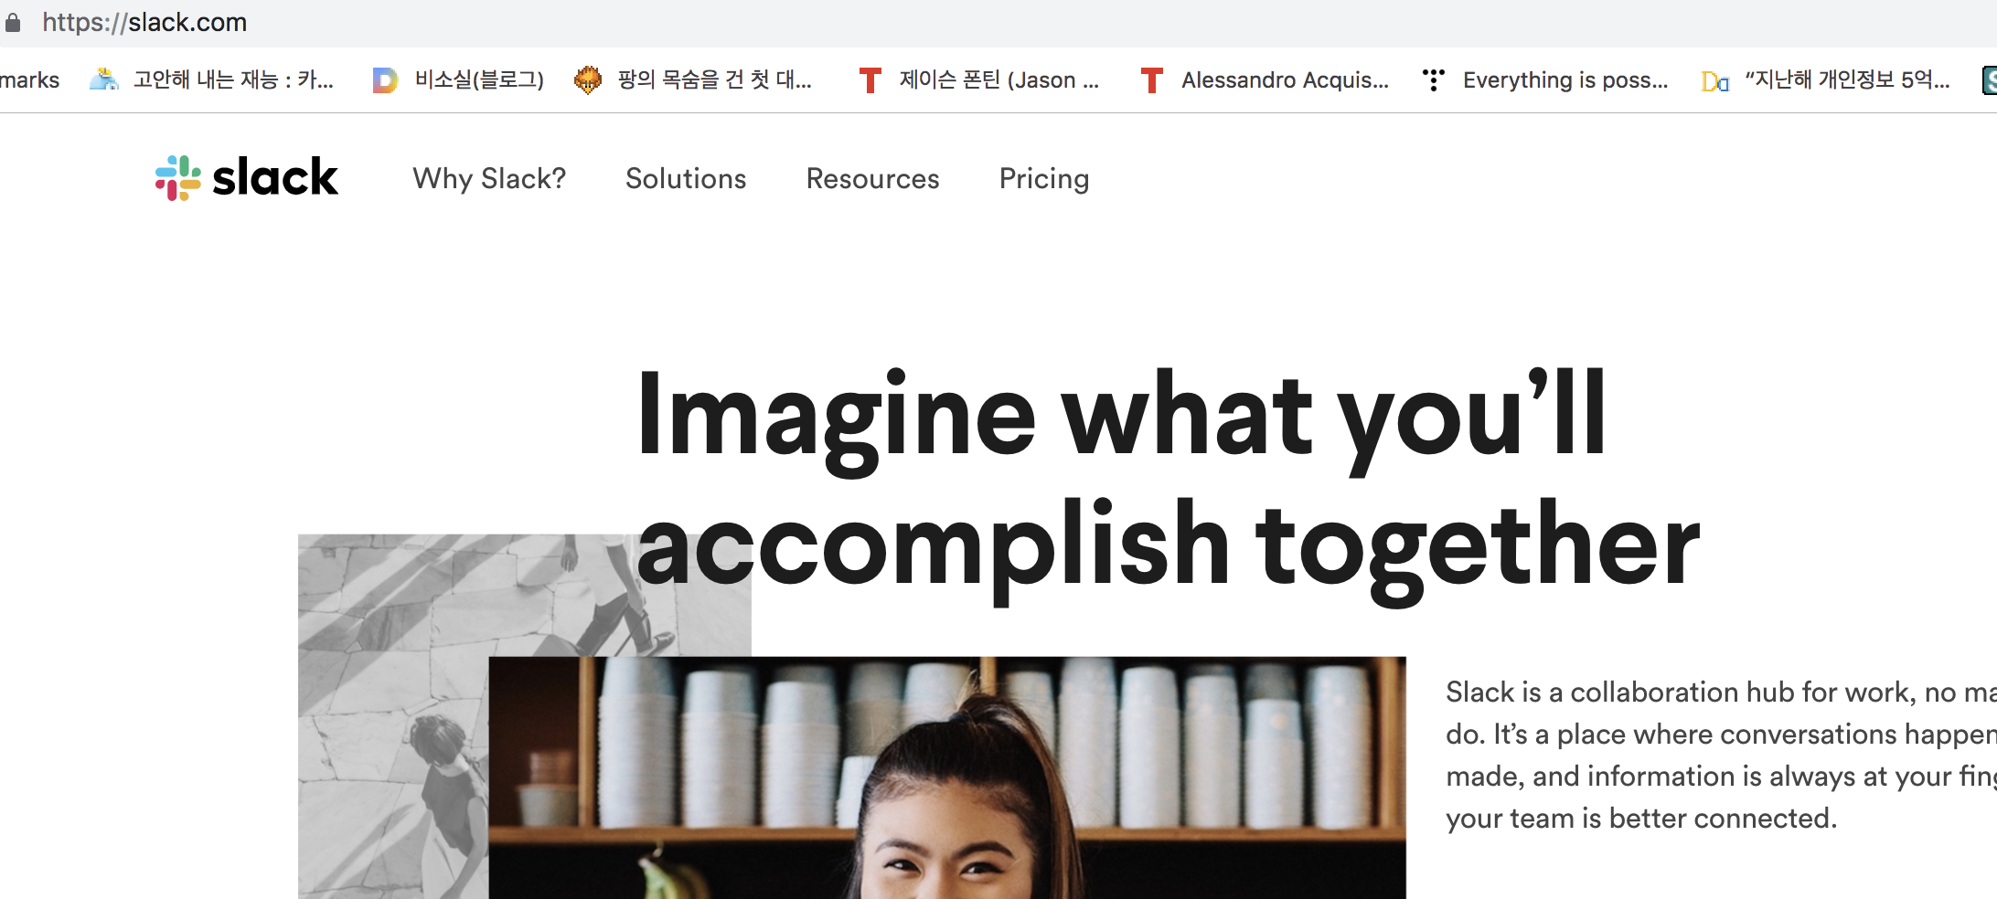
Slack 가입
https://kisa-fintech-ad.slack.com/messages/CFXSAR8PR

Slide 4
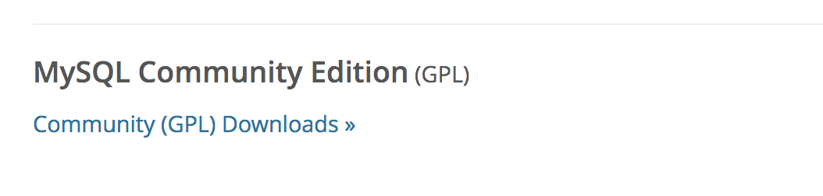
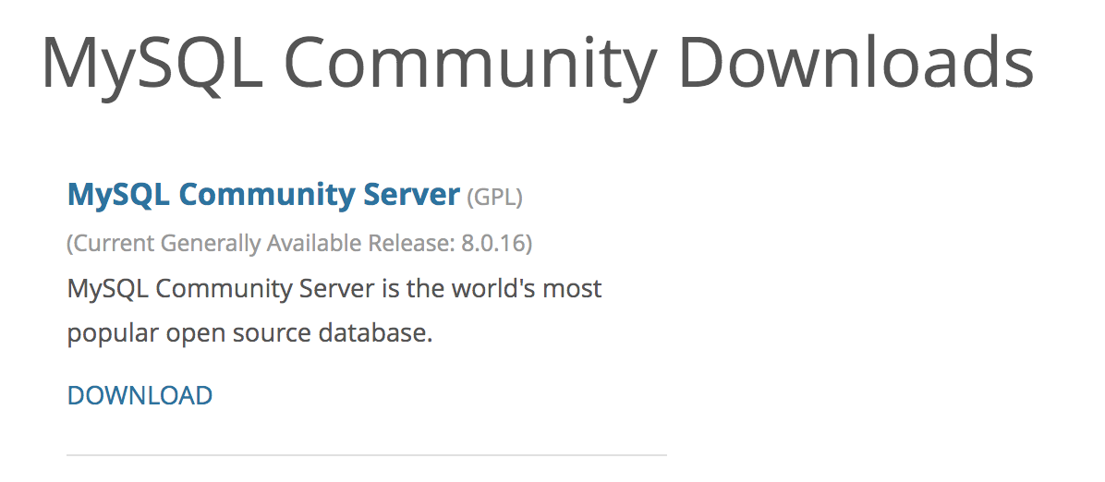
Mysql 설치
https://www.mysql.com/downloads/

Slide 5
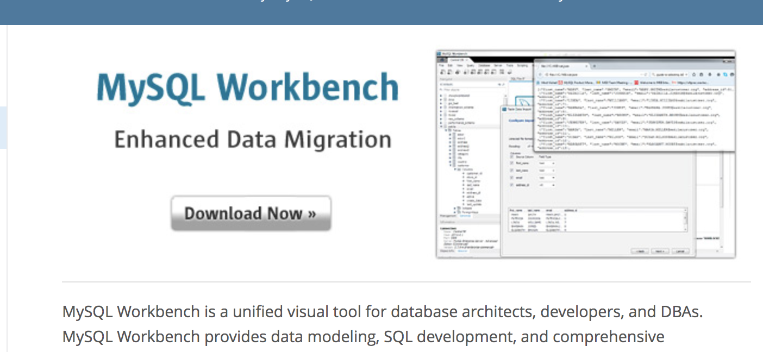
Work Bench 설치
https://www.mysql.com/products/workbench/

Slide 6
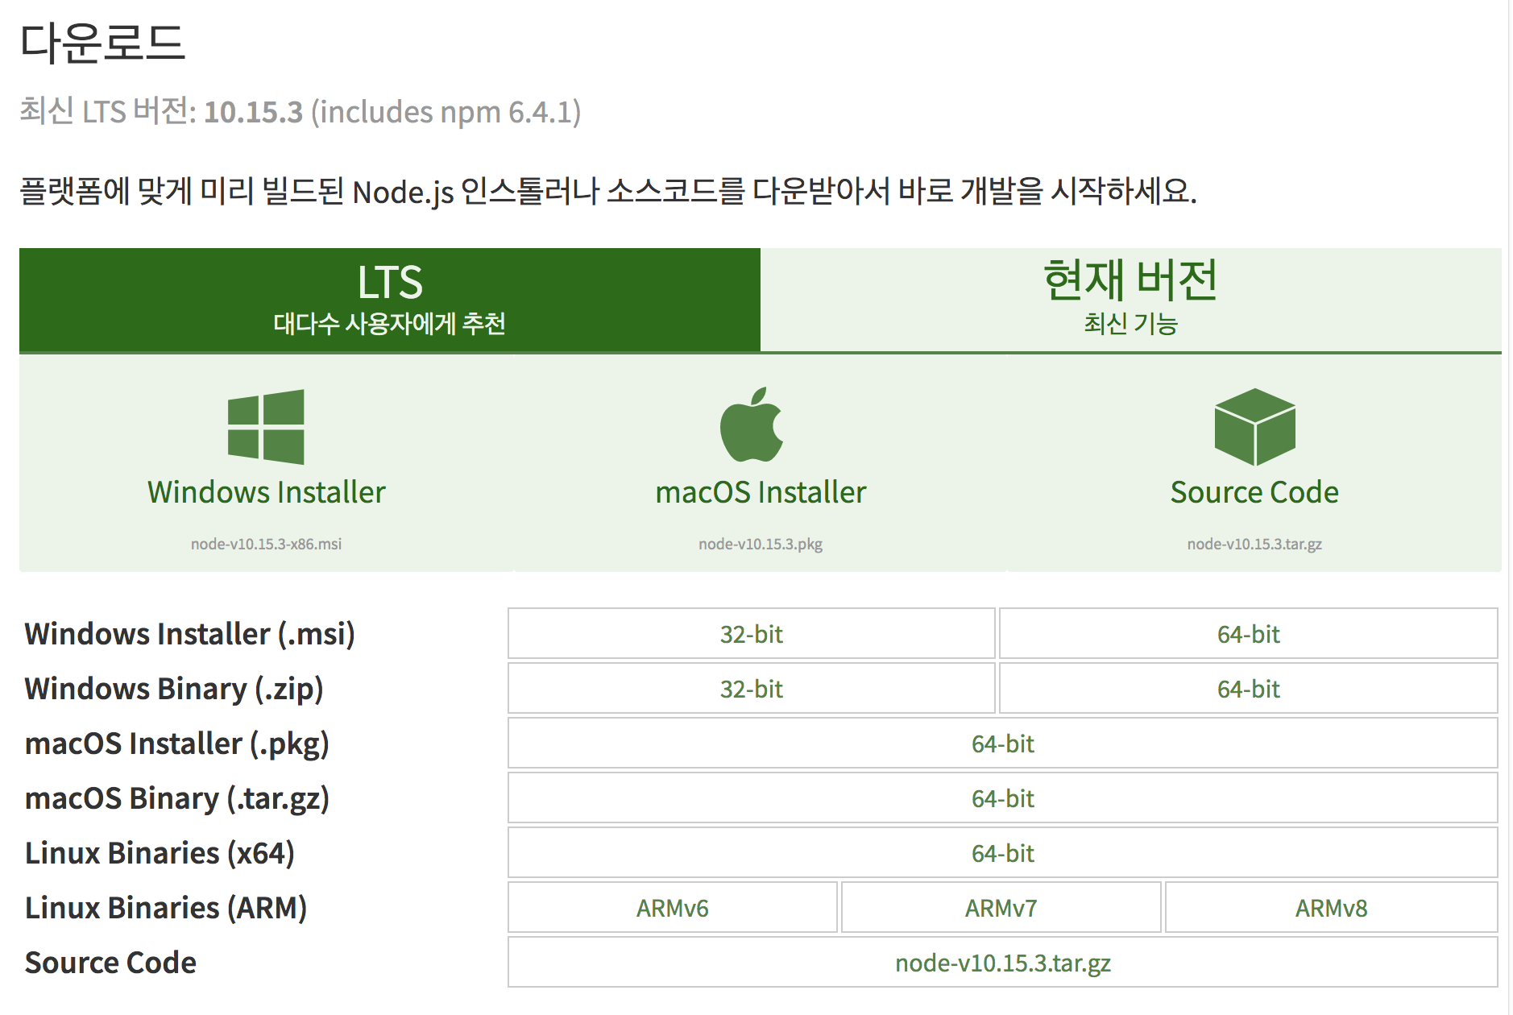
Nodejs 설치
https://nodejs.org/ko/download/

Slide 7
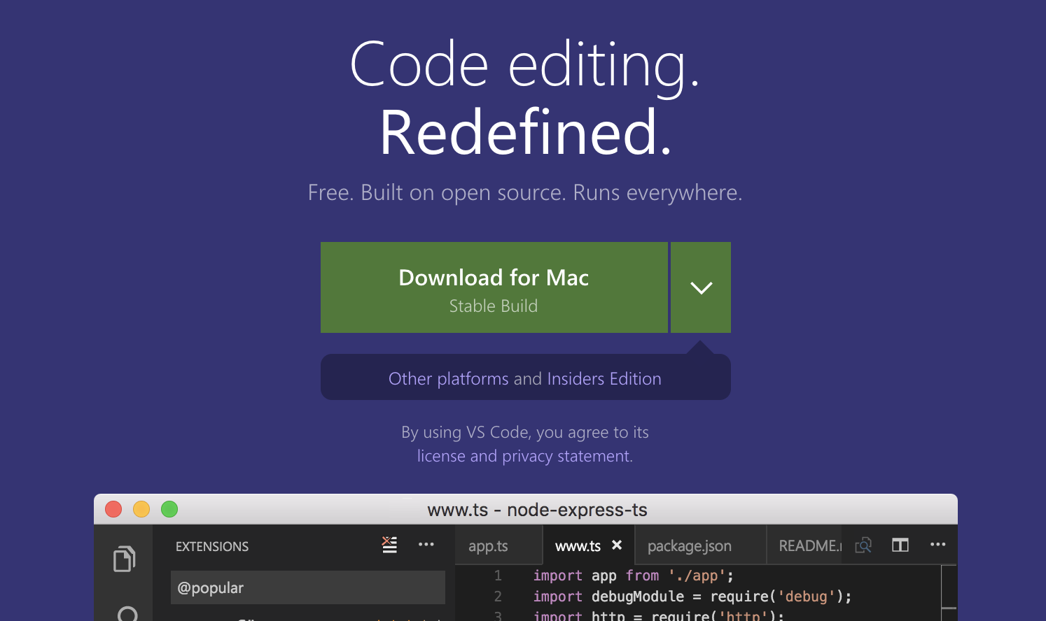
Visual Studio Code 설치
https://code.visualstudio.com/

Slide 8
NODEJS
Basic – System arichitecture

Slide 9
Node.Js 란?
Node.js 가 뭡니까 대체?
Node.JS
노오드제이에스
Node.js는 확장성 있는 네트워크 애플리케이션(특히 서버 사이드) 개발에 사용
작성 언어로 Javascript 를 활용
V8 (자바스크립트 엔진) 위에서 동작하는 이벤트 처리 I/O 프레임워크이다. 웹 서버와 같이 확장성 있는 네트워크 프로그램 제작을 위해 고안되었다.
파이썬으로 만든 트위스티드, 펄로 만든 펄 객체 환경, 루비로 만든 이벤트머신과 그 용도가 비슷하다. 대부분의 자바스크립트가 웹 브라우저에서 실행되는 것과는 달리, 서버 측에서 실행된다. 일부 CommonJS 명세를 구현하고 있으며, 쌍방향 테스트를 위해 REPL 환경을 포함하고 있다.

Slide 10
NODEJS
-기본문법-

Slide 11
Node.Js 문법
변수 (Variables)
JavaScript variables are containers for storing data values.
In this example, x, y, and z, are variables
var x = 5; var y = 6; var z = x + y;
var price1 = 5; var price2 = 6; var total = price1 + price2;

Slide 12
Node.Js 문법
자료형 (datatype)
In programming, data types is an important concept.
To be able to operate on variables, it is important to know something about the type.
Code
<script>
var length = 16; // Number
var lastName = "Johnson"; // String
var x = { firstName: "John", lastName: "Doe" }; // Object
var x = 16 + "Volvo";
console.log(x);
var y = "16" + "Volvo";
console.log(y);
var z = 16 + "Volvo";
console.log(z);
var a = "Volvo" + 16;
console.log(a);
var b = 16 + 4 + "Volvo";
console.log(b);
</script>

Slide 13
Node.Js 문법
출력 (output)
Writing into an HTML element, using innerHTML.
Writing into the HTML output using document.write().
Writing into the browser console, using console.log().
Code
<!DOCTYPE html>
<html>
<body>
<h1>My First Web Page</h1>
<p>My First Paragraph</p>
<p id="demo"></p>
<script>
document.getElementById("demo").innerHTML = 5 + 6;
document.write(5 + 6); //document.write 사용
console.log(5 + 6); //console.log 사용
</script>
</body>
</html>

Slide 14
Node.Js 문법
연산자 (operator)
사칙연산 ( + , - , * , / )
The assignment operator (=) assigns a value to a variable.
Code
<script>
var x = 5; // assign the value 5 to x
var y = 2; // assign the value 2 to y
var z = x + y; // assign the value 7 to z (x + y)
var a = x - y;
var b = x * y;
var c = x / y;
document.write("x: " + x + '<br>');
document.write("y: " + y + '<br>');
document.write("z: " + z + '<br>');
document.write("a: " + a + '<br>');
document.write("b: " + b + '<br>');
document.write("c: " + c + '<br>');
</script>

Slide 15
Node.Js 문법
메서드, 기능, 펑션(function)
A JavaScript function is a block of code designed to perform a particular task.
A JavaScript function is executed when "something" invokes it (calls it).
Code
function myFunction(p1, p2) {
return p1 * p2; // p1, p2 곱연산의 결과를 반환한다.
}
A JavaScript function Using
Code
var x = myFunction(4, 3); // Function is called, return value will end up in x
console.log(x);

Slide 16
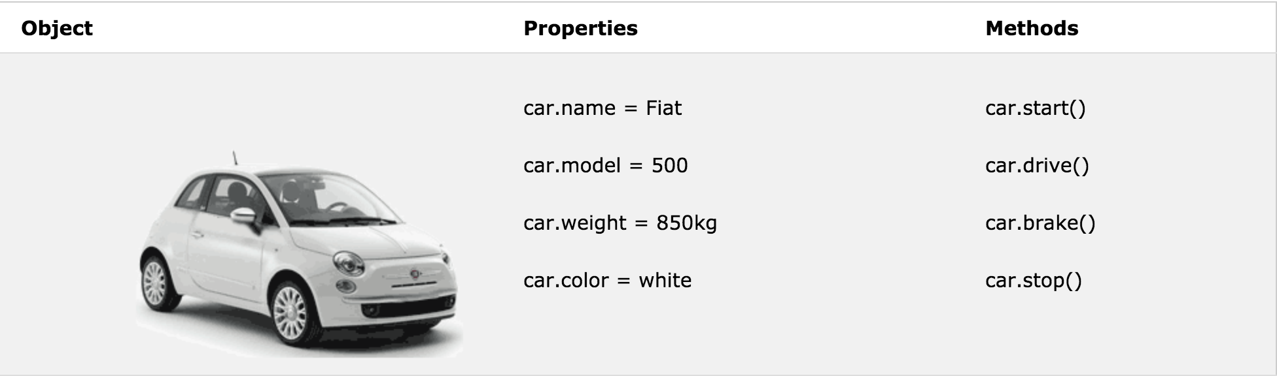
Node.Js 문법
객체 (Object)
Code
var car = {
name : "sonata",
ph : "500ph",
start : function () {
console.log("engine is starting");
},
stop : function () {
console.log("engine is stoped");
}
}

Slide 17
Node.Js 문법
배열 (Array)
An array is a special variable, which can hold more than one value at a time.
If you have a list of items (a list of car names, for example), storing the cars in single variables
Code
var car1 = "Saab";
var car2 = "Volvo";
var car3 = "BMW";
var cars = ["Saab", "Volvo", "BMW"];
console.log(cars);
console.log(car[0]);
console.log(car[1]);
console.log(car[2]);

Slide 18
Node.Js 문법
배열 (Array)
JavaScript variables can be objects. Arrays are special kinds of objects.
Because of this, you can have variables of different types in the same Array.
Code
var cars = []; var car01 = { name : "sonata", ph : "500ph", start : function () { console.log("engine is starting"); }, stop : function () { console.log("engine is stoped"); } } var car02 = { name : "BMW", ph : "600ph", start : function () { console.log("engine is starting"); }, stop : function () { console.log("engine is stoped"); } } cars[0] = car01; cars[1] = car02; console.log(cars[1].name);

Slide 19
Node.Js 문법
반복문 (for-loop)
Loops are handy, if you want to run the same code over and over again, each time with a different value.
Code
text += cars[0] + "<br>";
text += cars[1] + "<br>";
text += cars[2] + "<br>";
text += cars[3] + "<br>";
text += cars[4] + "<br>";
text += cars[5] + "<br>";

Slide 20
Node.Js 문법
반복문 (for-loop)
Loops are handy, if you want to run the same code over and over again, each time with a different value.
Code
<!DOCTYPE html>
<html>
<body>
<h2>JavaScript Loops</h2>
<p id="demo"></p>
<script>
var cars = ["BMW", "Volvo", "Saab", "Ford", "Fiat", "Audi"];
var text = "";
var i;
for (i = 0; i < cars.length; i++) {
text += cars[i] + "<br>";
}
document.getElementById("demo").innerHTML = text;
</script>
</body>
</html>

Slide 21
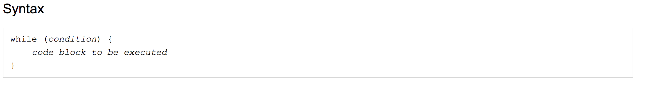
Node.Js 문법
반복문 (while)
The while loop loops through a block of code as long as a specified condition is true.
Code
while (i < 10) {
text += "The number is " + i;
i++;
}

Slide 22
Node.Js 문법
조건문(if-else)
Conditional Statements
Very often when you write code, you want to perform different actions for different decisions.
You can use conditional statements in your code to do this.
In JavaScript we have the following conditional statements:
Use if to specify a block of code to be executed, if a specified condition is true
Use else to specify a block of code to be executed, if the same condition is false
Use else if to specify a new condition to test, if the first condition is false
Use switch to specify many alternative blocks of code to be executed

Slide 23
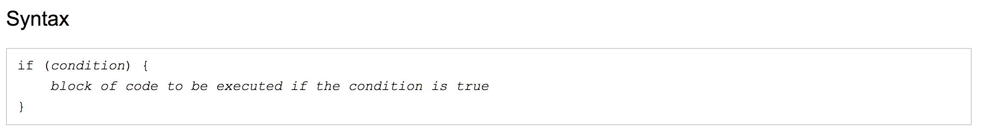
Node.Js 문법
조건문(if-else)
Code
if (hour < 18) {
greeting = "Good day";
}

Slide 24
NODEJS
-비동기 / 동기 프로그래밍-

Slide 25
동기 비동기 함수
프로그램밍 방식의 차이점
사람이 일을 할때
10분이
걸리는일
1시간이
걸리는일
5분
2시간
10분
동기적 : 일의 순서가 중요할때 하나하나 처리
비동기적 : 동시에 일을 지시하고 끝날때까지 대기

Slide 26
동기 비동기 함수
프로그램밍 방식의 차이점
10분이
걸리는일
1시간이
걸리는일
5분
2시간
10분
동기 방식
10분이
걸리는일
5분
10분
비동기 방식
1시간이
걸리는일
하고난 다음에 알려줘…
2시간

Slide 27
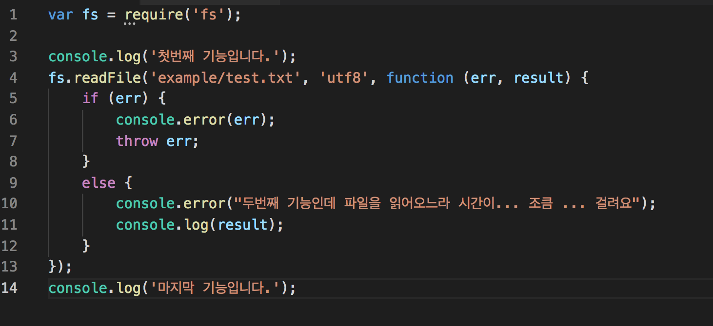
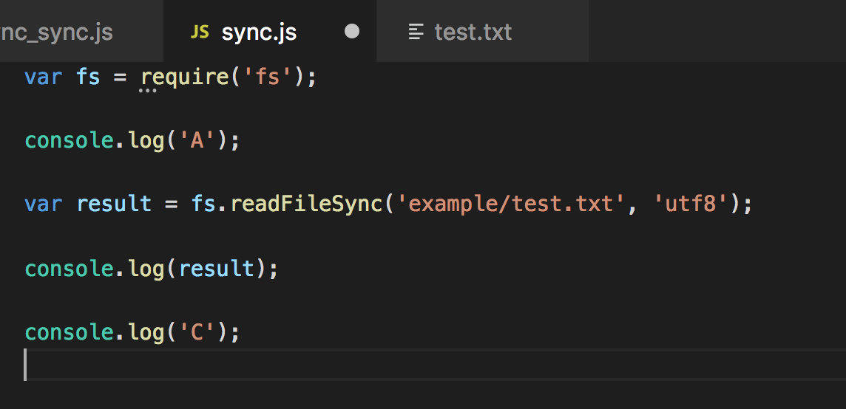
동기 비동기 함수
프로그램밍 방식의 차이점
Code
Code
Fs.readFile : 하드디스크에서 파일 읽음
=> 시간이 오래걸림

Slide 28
동기 비동기 함수
프로그램밍 방식의 차이점
프로그램
파일시스템
프로그램
파일시스템
Fs.read
파일 읽기
Fs.read
파일 읽기
파일을 읽어라
너는…
다른 작업 진행
파일을 읽어올 때까지 기다리지…
다른 작업 진행
데이터 처리
파일 처리
데이터 처리
파일 처리
비동기 방식
동기 방식

Slide 29
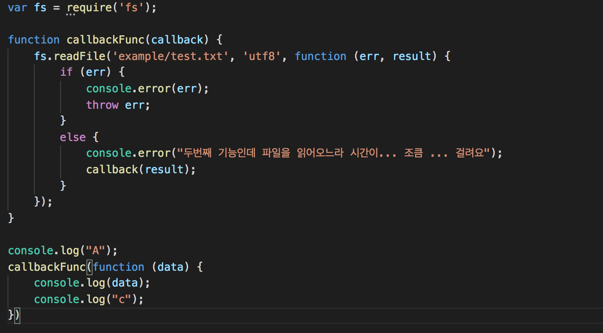
동기 비동기 함수
Callback Function
Code

Slide 30
NODEJS
-웹 어플리케이션-

Slide 31
웹의 작동방식
클라이언트와 서버
2
요청에 대한 응답
1
사용자가 원하는
정보 요청

Slide 32
Node.Js 란?
Server-Side ?
Http로입력되는
사용자의 요청 (Request) 를 바탕으로
응답 (Response) 를 하는…

Slide 33
웹의 작동방식
웹의 작동방식

Slide 34
웹의 작동방식
웹의 작동방식
요청
브라우저
ISP
DNS
Target Server
응답

Slide 35
HTML
CSS
JAVA
SCRIPT
문서의 전체적인 구조
문서의 디자인
문서의 기능 정의
문서의 기본적인 형태, 사용하는 디자인 파일에 대한 선언, 사용하는 자바스크립트파일에 대한 선언…
배경화면, 배경색, 문자크기, 문자 스타일, 여백 등 디자인과 관련된 대부분의 내용
값을 가져오기, 이벤트를 만들기, 팝업을 띄우기 등 기능과 관련된 역할

Slide 36
Database management System

Slide 37
DBMS
DBMS 란?
데이터베이스 관리 시스템
(database management system, DBMS)
다수의 사용자들이 데이터베이스 내의 데이터를 접근할 수 있도록 해주는 소프트웨어 도구의 집합이다. DBMS은 사용자 또는 다른 프로그램의 요구를 처리하고 적절히 응답하여 데이터를 사용할 수 있도록 해준다.

Slide 38
DBMS
DBMS 란?
응용
프로그램 1
응용
프로그램 2
......
응용
프로그램 n
데이타베이스
관리 시스템
(DBMS)
데이타베이스
데이타
화일 1
데이타
화일 2
데이타
화일 3
데이타
화일 n

Slide 39
DBMS 종류
데이터베이스 시스템의 종류
데이터 베이스 시스템의 종류는 다양
각각의 특성이 존재하나 데이터를 저장하고 관리하는 시스템이라는 목적은 같음

Slide 40
DBMS SQL
DBMS를 관리하는 언어 SQL
Structured Query Language
관계형 데이터베이스 관리 시스템(RDBMS)의 데이터를 관리하기 위해 설계된 특수 목적의 프로그래밍 언어이다. 관계형 데이터베이스 관리 시스템에서 자료의 검색과 관리, 데이터베이스 스키마 생성과 수정, 데이터베이스 객체 접근 조정 관리를 위해 고안되었다. 많은 수의 데이터베이스 관련 프로그램들이 SQL을 표준으로 채택하고 있다.

Slide 41
DBMS
Mysql 설치
WorkBench
https://www.mysql.com/
https://dev.mysql.com/downloads/workbench/

Slide 42
SQL Query Example
SQL 쿼리 예제

Slide 43
NODEJS
-기본 서버 만들기-

Slide 44
HTTP클래스를 사용한 서버 구성
Server with Basic Http
Code
var http = require("http");
http.createServer(function (req, res) {
var body = "hello Server";
res.setHeader('Content-Type', 'text/plain; charset=utf-8');
res.end("안녕하세요")
}).listen(3000);

Slide 45
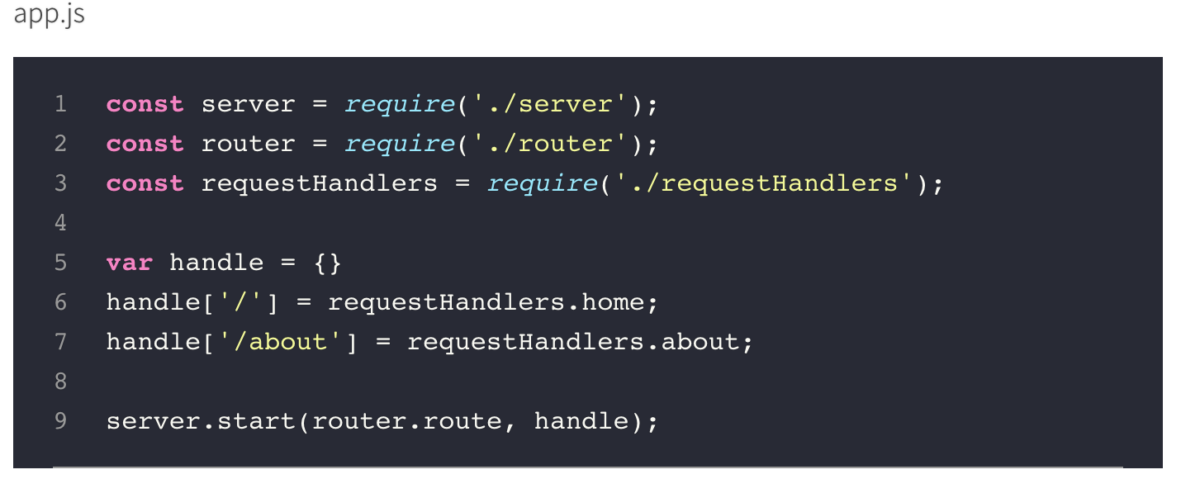
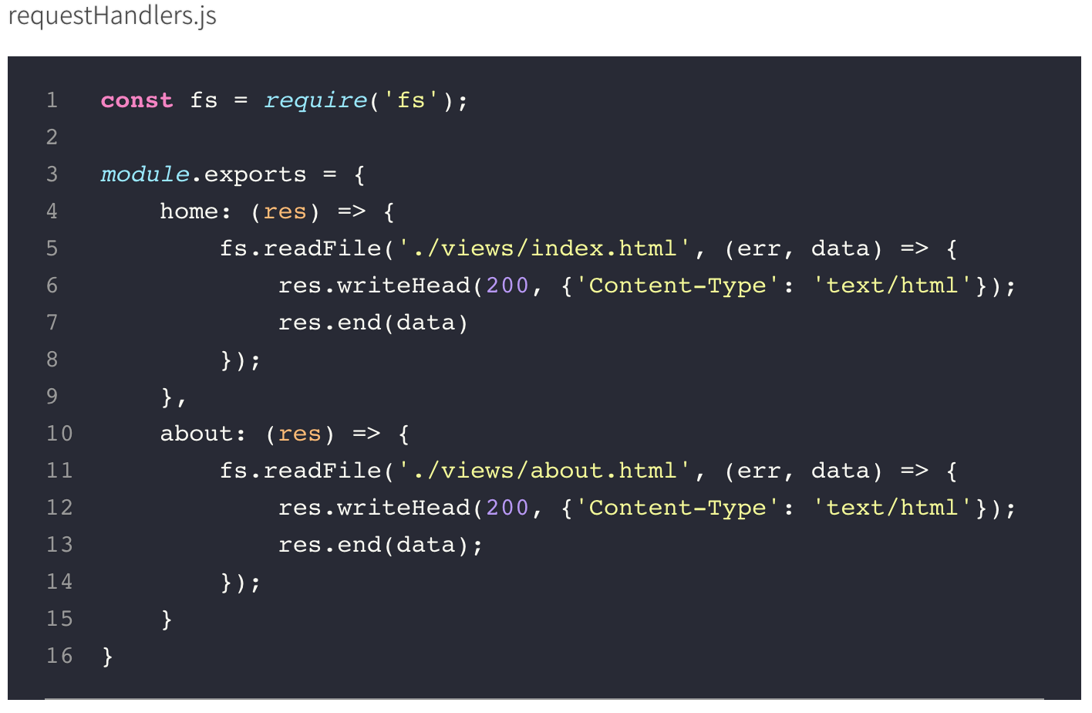
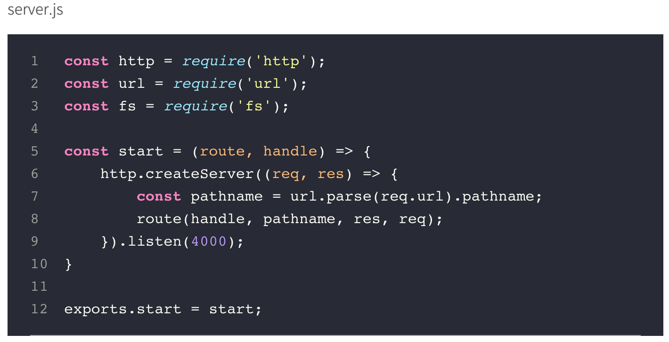
HTTP클래스를 사용한 서버 구성
너무 복잡……
기능은 간단하나 지나치게 파편화되는 코드들…

Slide 46

NPM (Nodejs package manager)
Npm 이란??
모듈 공유 관리를 위한 플랫폼
(필요한 대부분의 기능들이 존재)

Slide 47
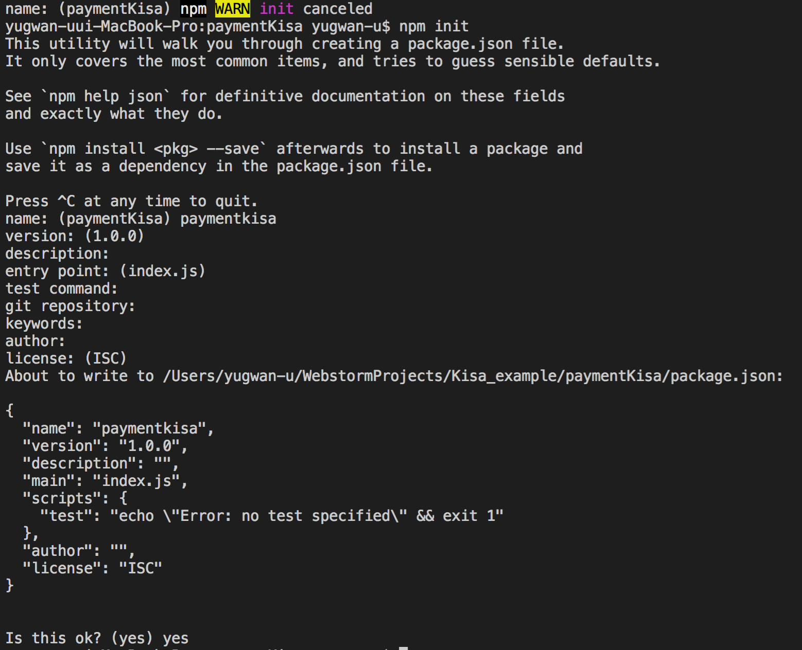
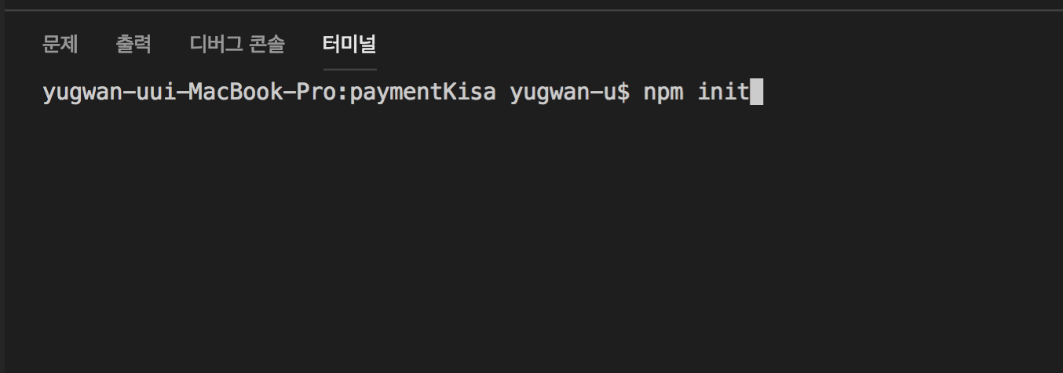
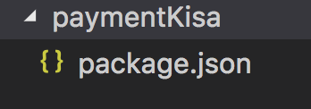
NPM (Nodejs package manager)
Npm 실습(Request Modual)
Npm init 이후 생기는 파일
(모듈 의존성을 포함하고 있음)
프로젝트 설정 과정
Terminal
Command ) npm init

Slide 48
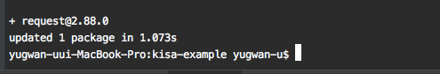
NPM (Nodejs package manager)
Npm 실습(Request Modual)
Terminal
Command ) npm install request --save

Slide 49
NPM (Nodejs package manager)
Npm 실습(Request Modual)
code
var request = require('request'); request('http://www.naver.com', function (error, response, body) { console.log('error:', error); // Print the error if one occurred console.log('statusCode:', response && response.statusCode); // Print the response status code if a response was received console.log('body:', body); // Print the HTML for the Google homepage. });
https://naver.com 내용 보기
…
request('http://www.weather.go.kr/weather/forecast/mid-term-rss3.jsp?stnld=109', function (error, response, body) { parser.parseString(body, function (err, jsonData) { console.log(body); console.log(jsonData); callback(jsonData.rss.channel[0].item[0].description[0].header[0].wf[0]); }) }); ...
날씨정보 가져오기

Slide 50
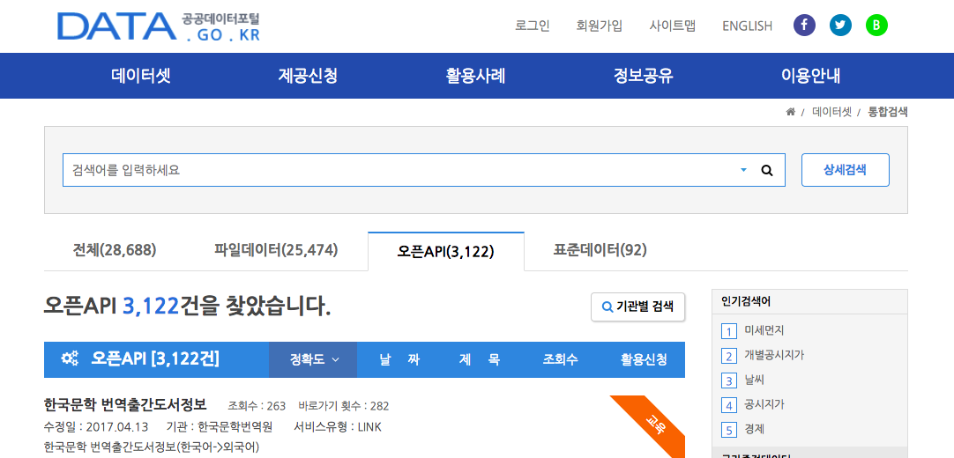
참고자료 API의 다양한 활용
공공데이터 포털
https://www.data.go.kr/

Slide 51
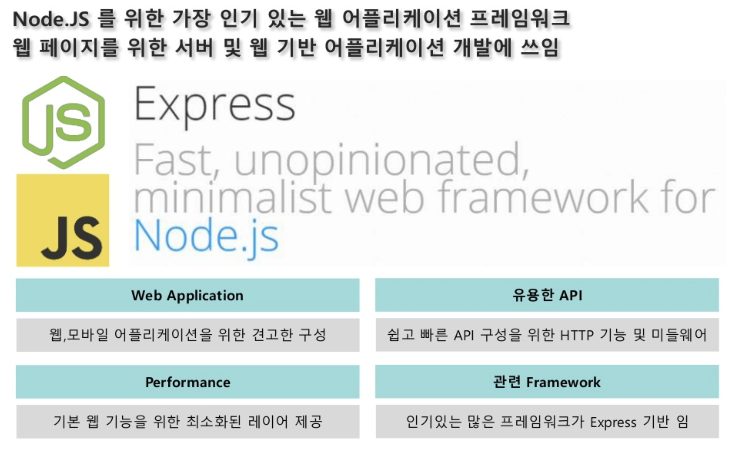
프레임워크 Express
Express Framework ?

Slide 52
프레임워크 Express
Express Framework ?
Code
var express = require("express"),
app = express();
var port = process.env.PORT || 8080;
app.use(express.static(__dirname + '/public'));
app.get("/sayHello", function (request, response) {
var user_name = request.query.user_name;
response.end("Hello " + user_name + "!");
});
app.listen(port);
console.log("Listening on port ", port);

Slide 53
Front-End
Express + EJS + JQUERY

Slide 54
FRONT-END 요약실습
Mysql Connector, EJS templete View Library
ETC…
HTML FRONT-END Page
Web Application Server (WAS)
NODE JS
DOM element control library
Jqeury
HTML 에서
입력받은
사용자 데이터를
서버에 전송

Slide 55
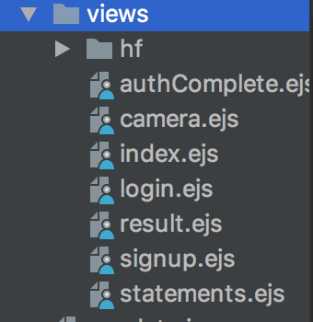
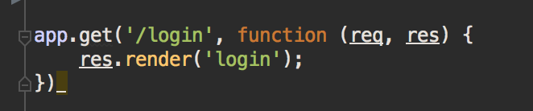
Front-end EJS
EJS 를 활용한 Front-end 구성
EJS 템플릿 엔진
: 템플릿을 읽어 엔진의 문법과 설정에 따라서 파일을 HTML 형식으로 전환시키는 모듈
Terminal
Command ) npm install ejs --save
ServerSide Code
app.set('views', __dirname + '/views'); app.set('view engine', 'ejs');
View 폴더 내에 있는 ejs 파일을
Response 에 담하 전달
렌더링할 EJS 파일이 있는 폴더 설정 및 EJS 템플릿 엔진 사용

Slide 56
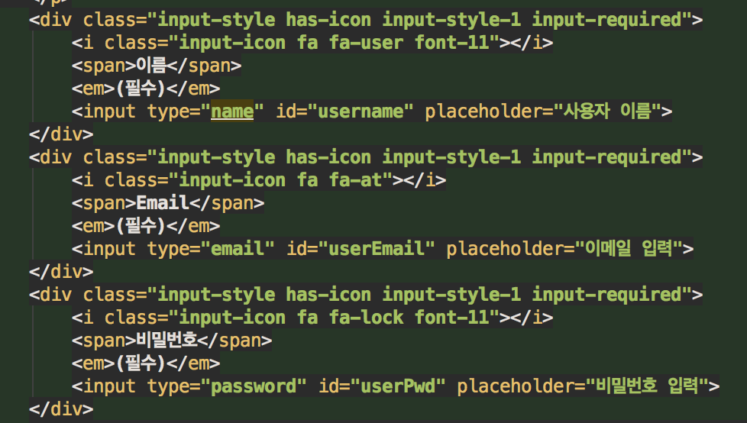
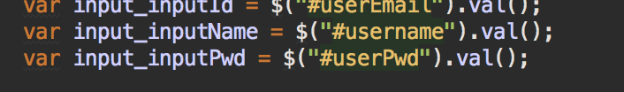
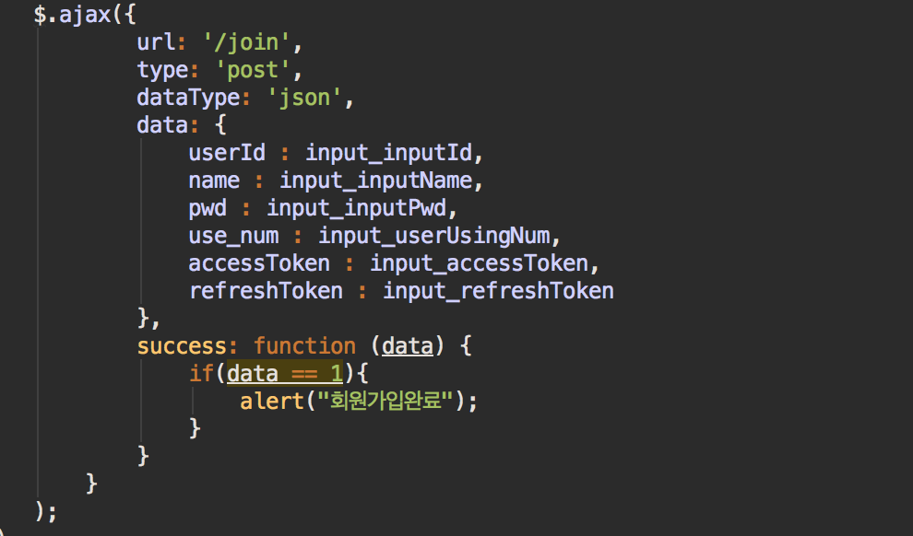
FRONT-END
Jquery 라이브러리 불러오기 / Local server 혹은 CDN 사용
Html input 에서 입력받은 사용자 데이터
Id 를 바탕으로 input 요소에 있는 데이터 get
Ajax post 를 통해 해당 데이터를 전송

Slide 57
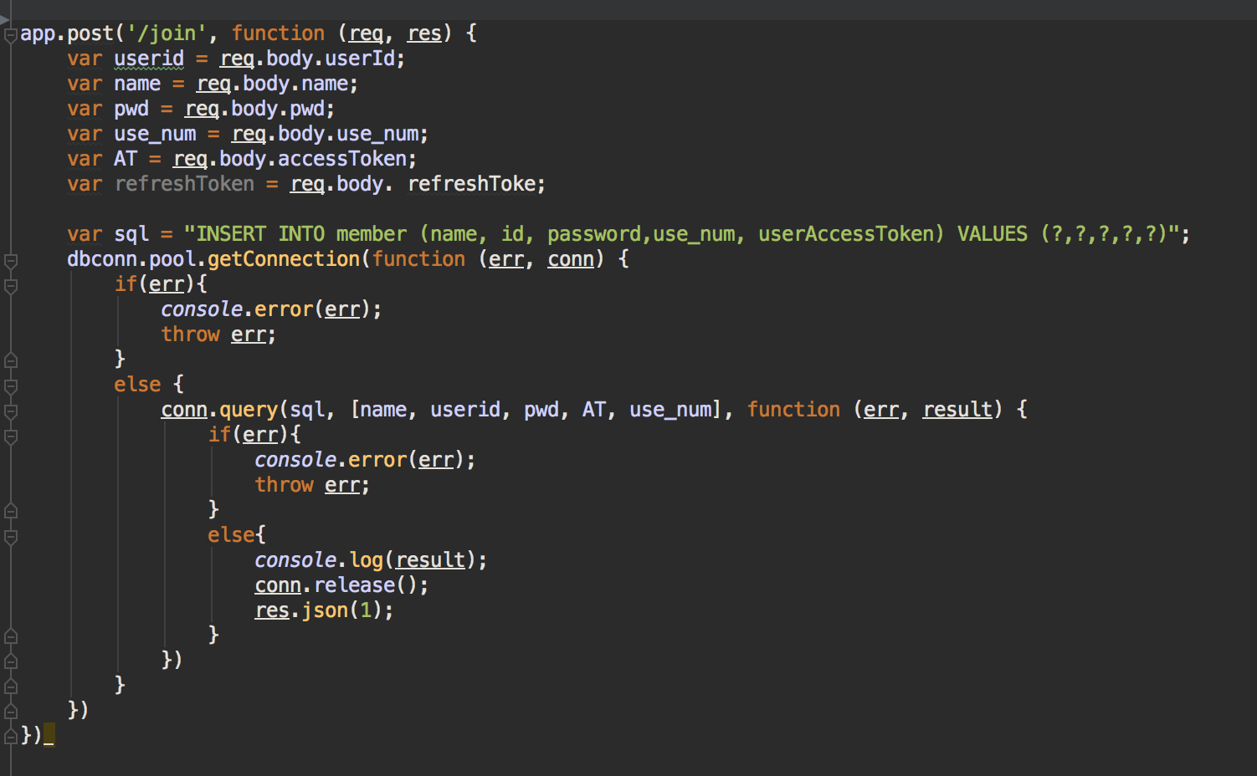
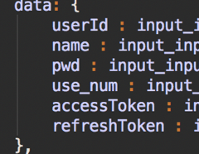
Server-Side
Jquery Ajax
- Jquery ajax 를 통해 서버에 Post
방식으로 데이터를 전송
Req.body.{ajax payload name}
으로 Request body data parse

Slide 58
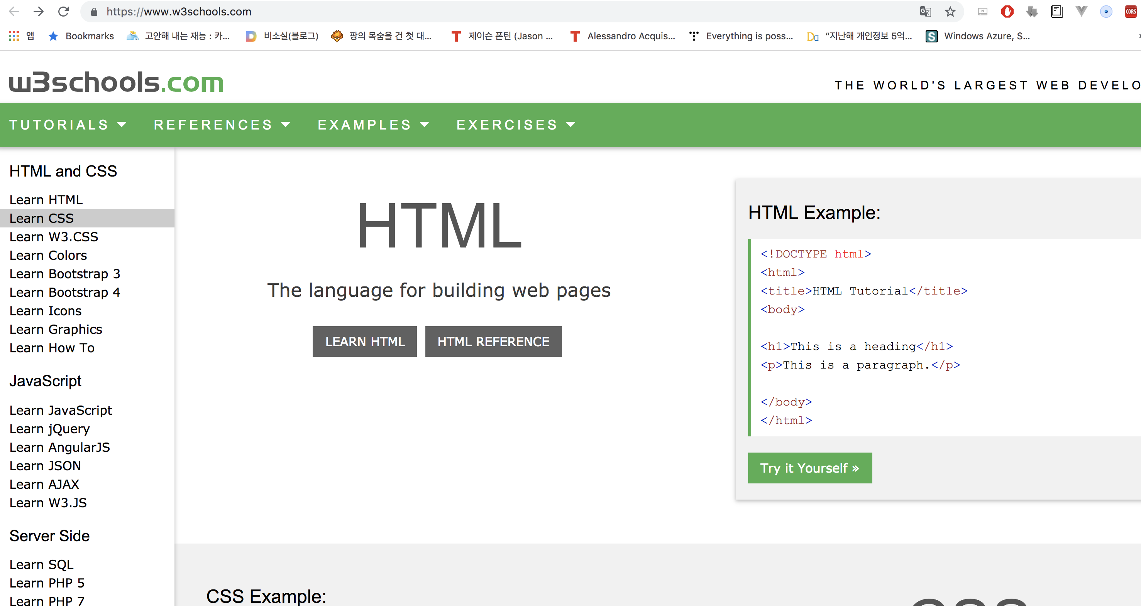
Front-end HTML JQUERY
HTML 학습 참고자료
https://www.w3schools.com/

Slide 59
MYSQL Nodejs
Mysql 연동

Slide 60
MYSQL 연동 준비
Npm mysql module Install
DBMS
Database
Management System
MYSQL
Mysql Connector
(npm mysql)
Mysql connector 를 통해
SQL query 구문 전송
Web Application Server (WAS)
NODE JS

Slide 61
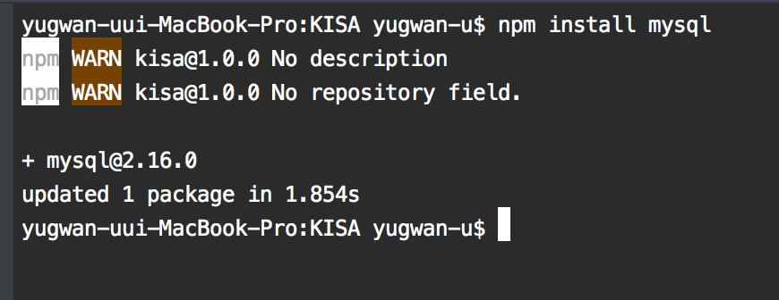
MYSQL 연동 준비
Npm mysql module Install
해당 모듈 상세정보 및 메뉴얼
https://www.npmjs.com/package/mysql
Terminal
Command ) npm install mysql --save

Slide 62
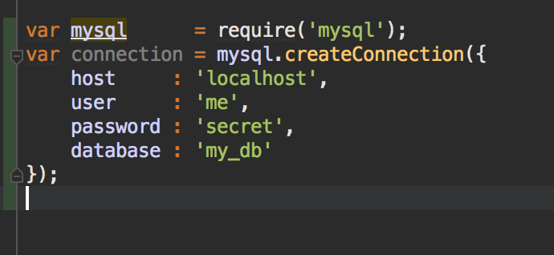
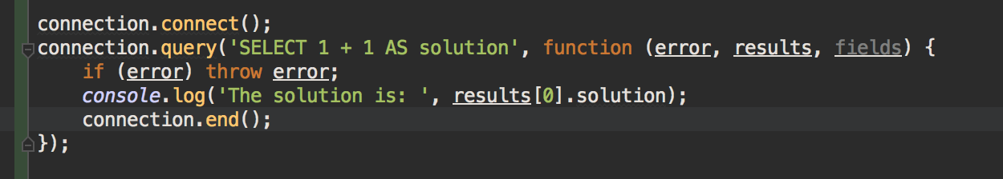
MYSQL 연동
DBMS connection 쿼리전송
Connection 수립
- host : database end-point
- user : 접속할 db 계정
- password : db 계정 비밀번호
- database : 현재 사용할 데이터베이스
Connection.connect 이후 query 전송

Slide 63
FINTECH ACADEMY
핀테크 서비스 집중 개발과정
‘Ki-Pay’
2일차 간편결제 서비스 구성

Slide 64
KISAPAY 실습
프로젝트 구조 설명

Slide 65
KISAPAY 실습
프로젝트 구조 설명
DBMS
Server Side
Front-End
Database
Management System
MYSQL
Web Application Server Framework
ExpressJS
Responsive Web Framework
Bootrstrap
Mysql Connector, EJS templete View Library
ETC…
DOM element control library
Jqeury
Web Application Server (WAS)
NODE JS

Slide 66
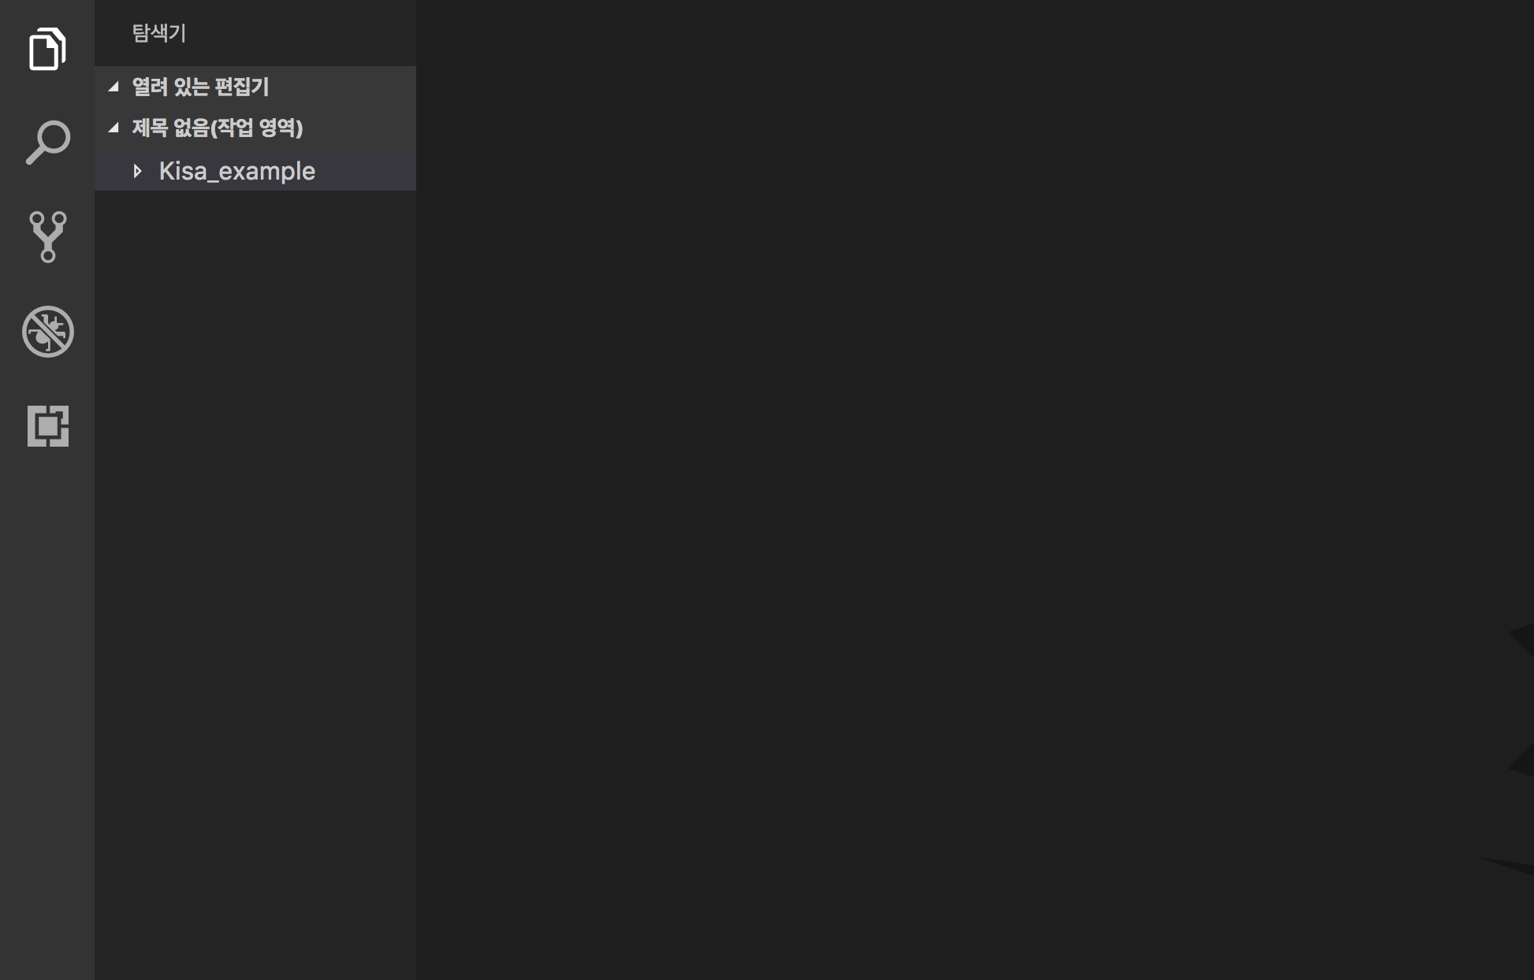
KISAPAY 실습(기본준비)
Npm 환경 / Express 설치
새 프로젝트 작성 (폴더 설정)

Slide 67
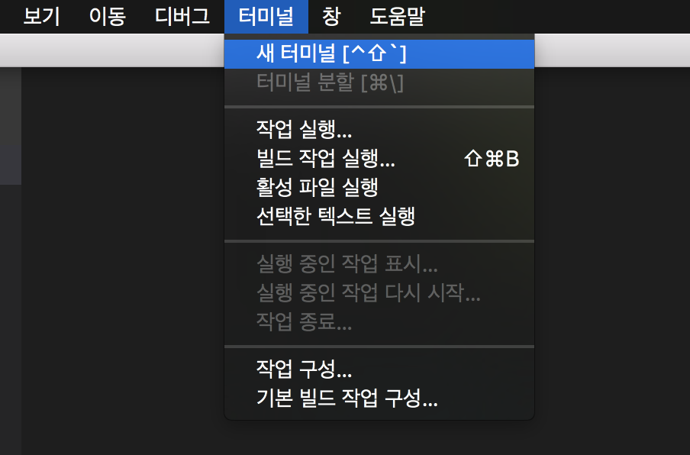
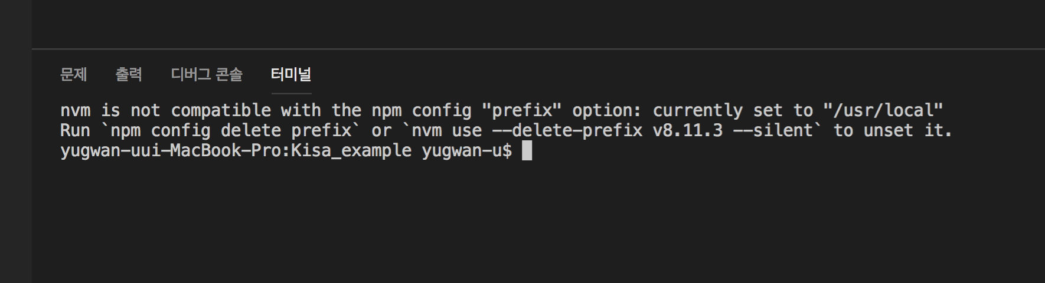
KISAPAY 실습(기본준비)
Npm 환경 / Express 설치
Terminal 을 사용하여
NPM 을 통해
EXPRESS 프레임워크를 설치
새 프로젝트 작성 (폴더 설정)

Slide 68
KISAPAY 실습(기본준비)
Npm 환경 / Express 설치
Terminal
Command ) npm init
NPM Init
- 프로젝트가 npm 을 사용하기 위한 환경을 설정
- 설정이 완료 되면 package.json 파일 생성

Slide 69
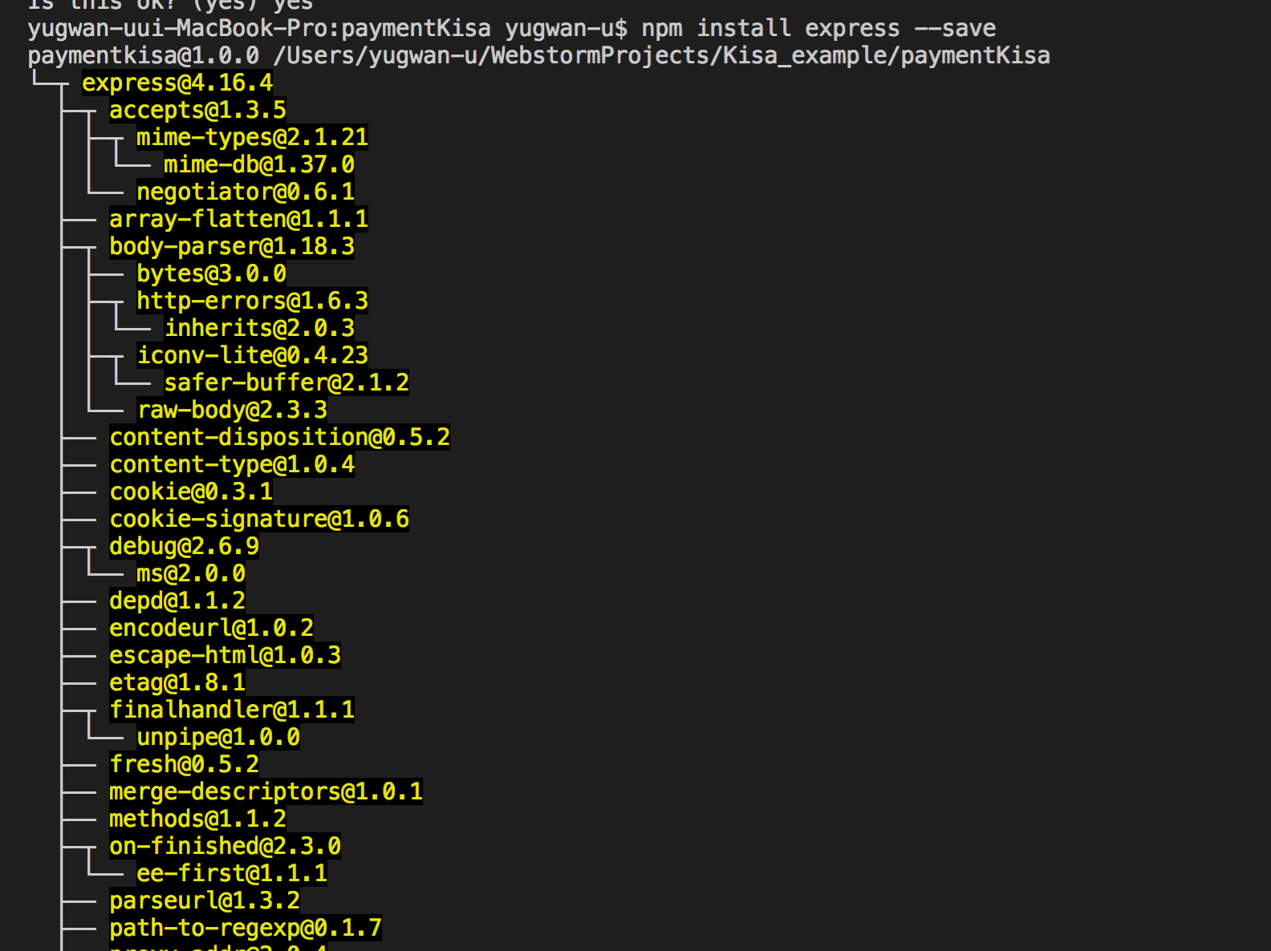
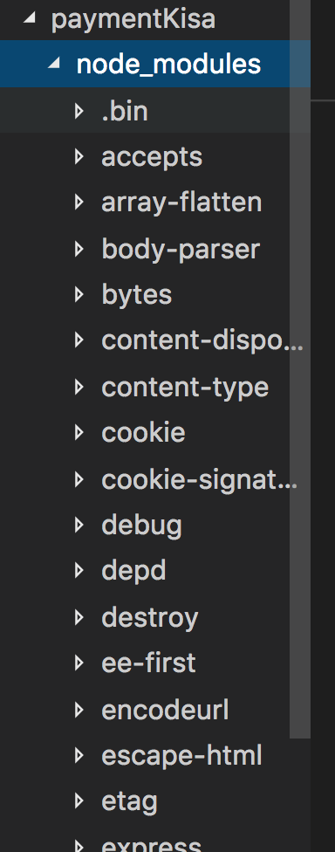
KISAPAY 실습(기본준비)
Npm 환경 / Express 설치
Terminal
Command ) npm install express --save
NPM을 통한 Express 모듈 설치
- 프로젝트가 사용하는 Express 모듈 설정
- Express에 필요한 모듈들을 설정

Slide 70
Terminal
Command ) npm init
NPM Init
- 프로젝트가 npm 을 사용하기 위한 환경을 설정

Slide 71
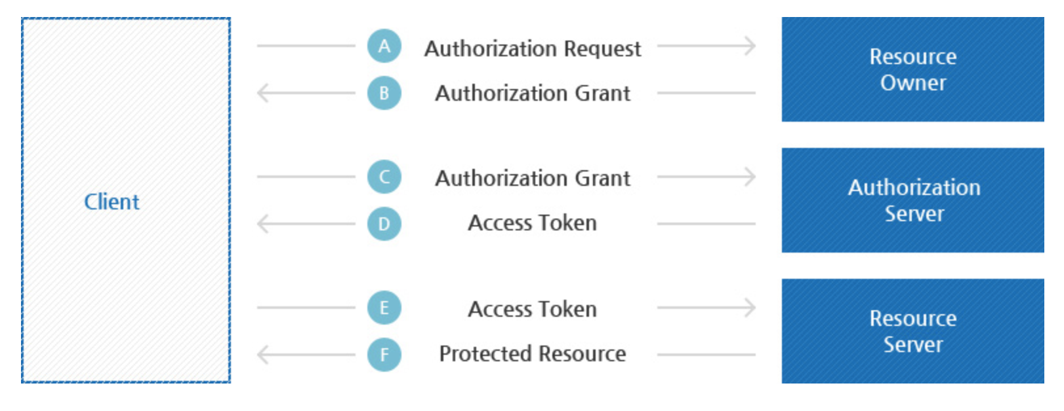
금결원 API
금결원 API 개발 절차

Slide 72
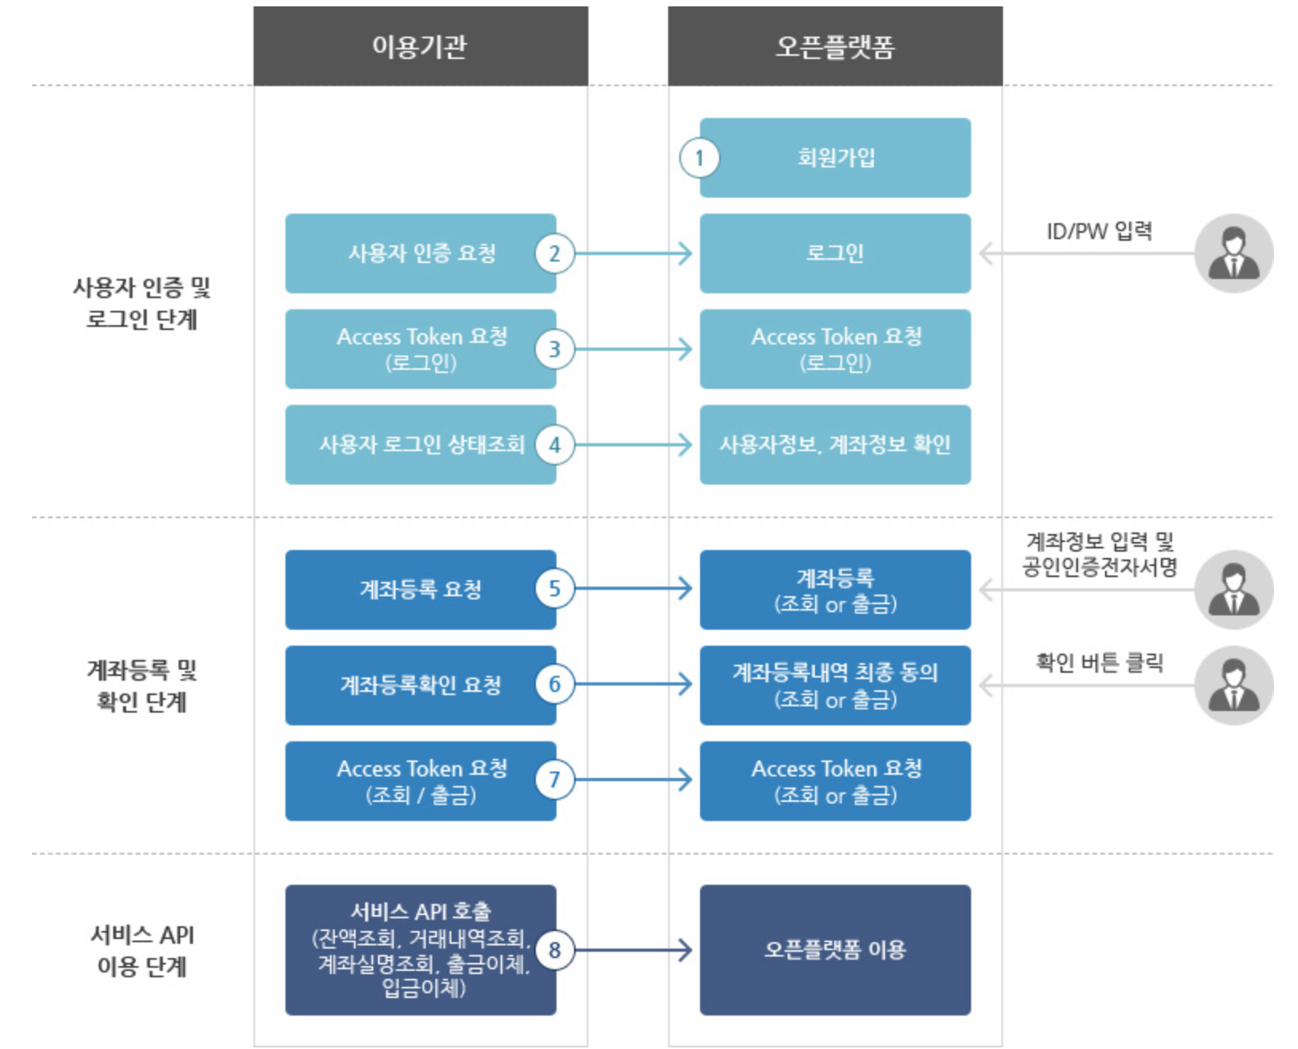

Slide 73
금결원 API
금결원 API 개발 절차
① 시뮬레이션 모드 : 개발자가 미리 입력해 둔 테스트 데이터를 활용하여 오픈플랫폼 내에서 테스트하는 모드 (마이페이지-테스트 데이터 관리 메뉴를 통하여 테스트 데이터를 입력하거나 수정할 수 있습니다.)
② 참가기관연동 모드 : 참가기관(은행)의 테스트 시스템과 연동되어 은행 테스트까지 수행하는 모드
③ 비회원 모드 : 샘플로 입력된 데이터를 사용한 간단한 테스트 모드 (자세한 설명은 "비회원의 API 활용하기" 단락을 참고하세요.)

Slide 74
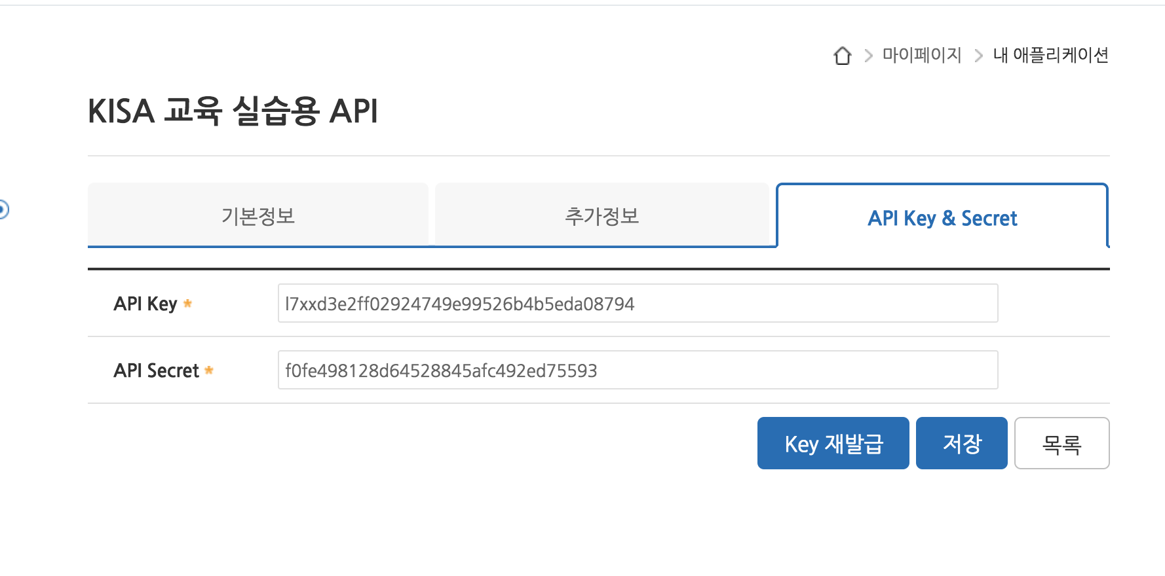
금결원 API
금결원 API 개발 절차

Slide 75
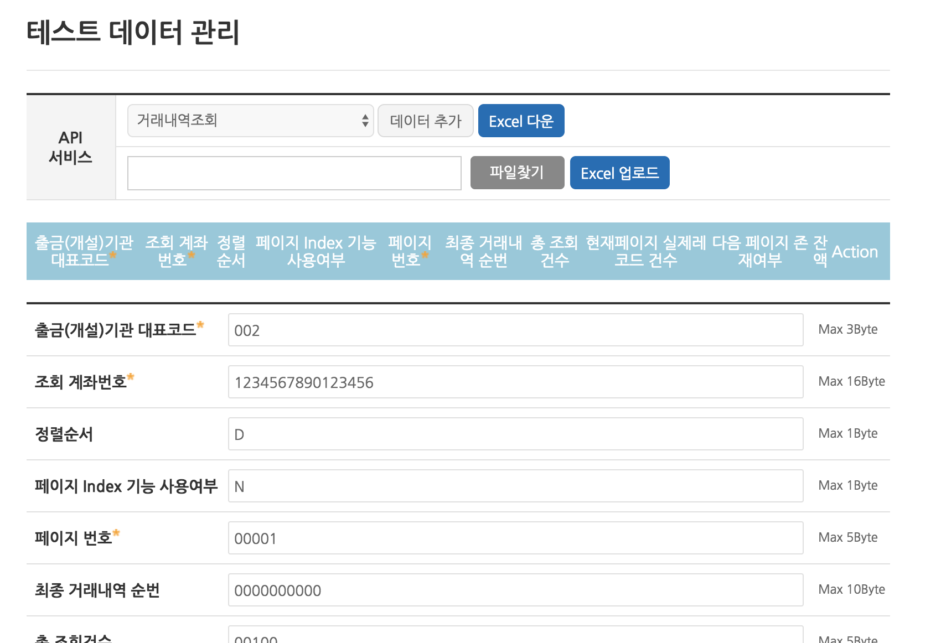
금결원 API
금결원 API 개발 절차

Slide 76
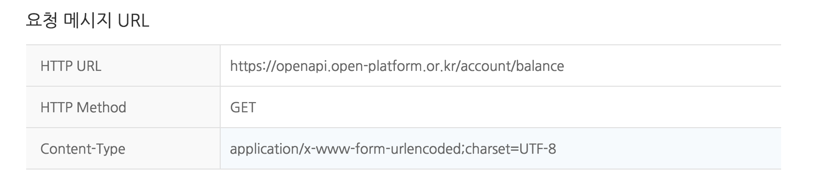
금결원 API Request 실습
API request 실습

Slide 77
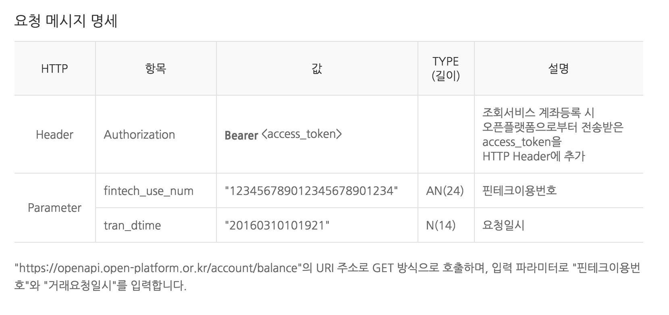
금결원 API Request 실습
API request 실습

Slide 78
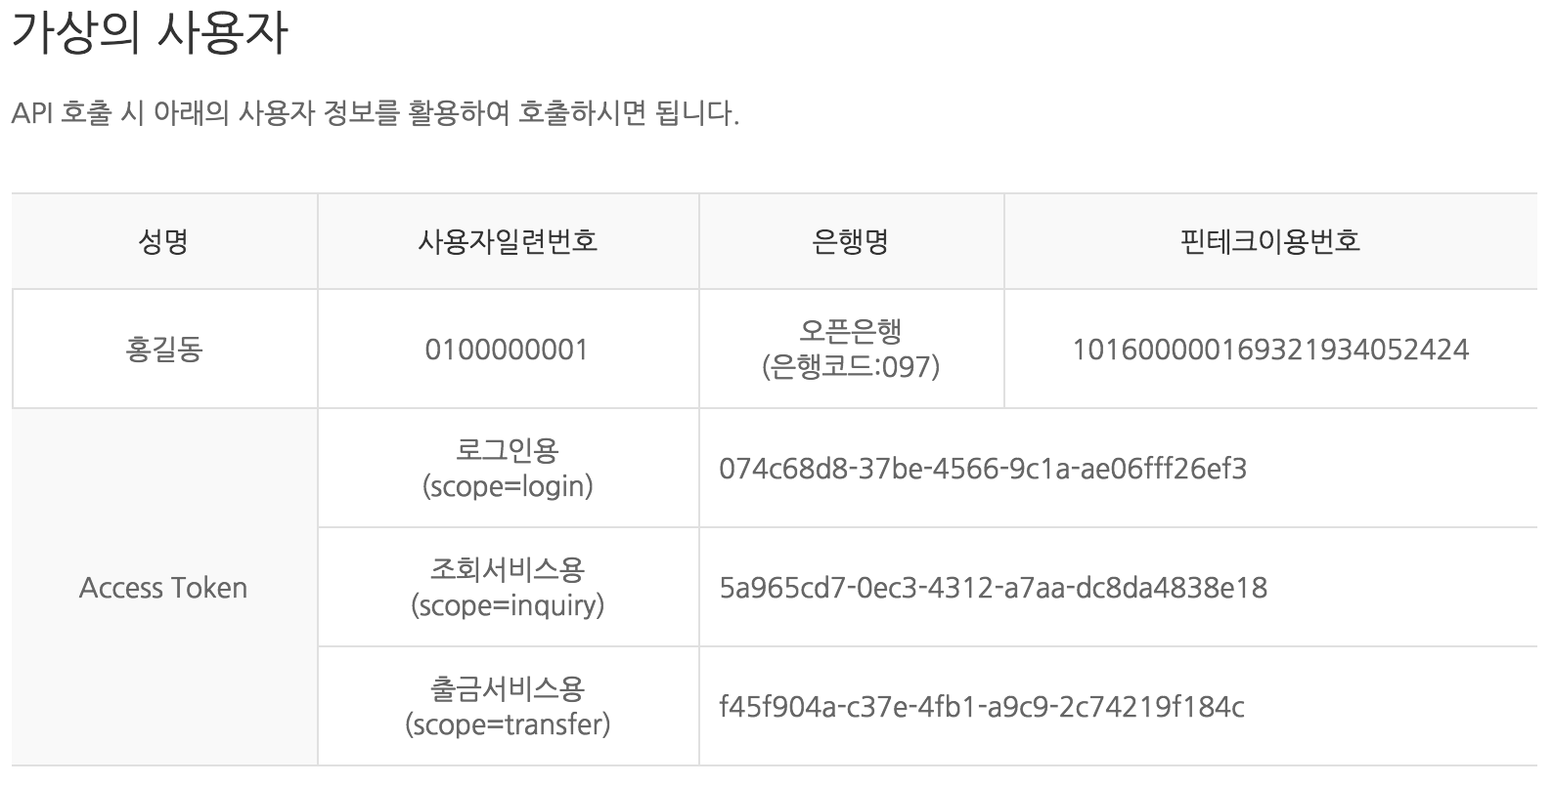
금결원 API Request 실습
API request 실습

Slide 79
금결원 API Request 실습
API request 실습

Slide 80
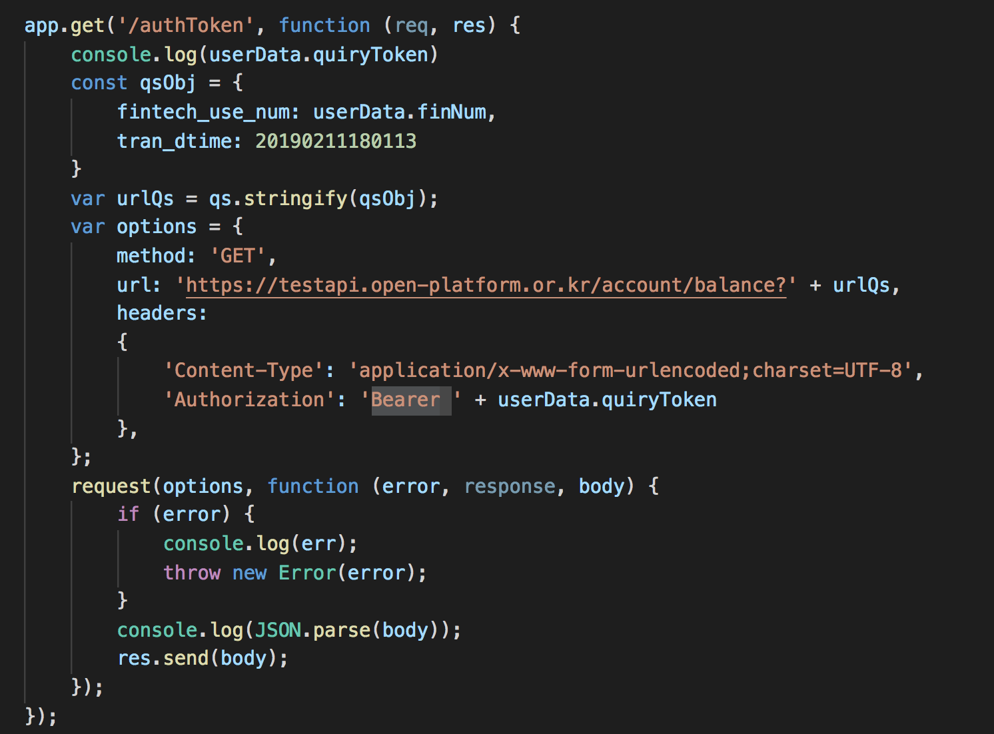
금결원 API Request 실습
API request 실습
계좌 잔액 조회 간단 실습

Slide 81
FINTECH ACADEMY
핀테크 서비스 집중 개발과정
‘Ki-Pay’
간편결제 서비스 구현

Slide 82
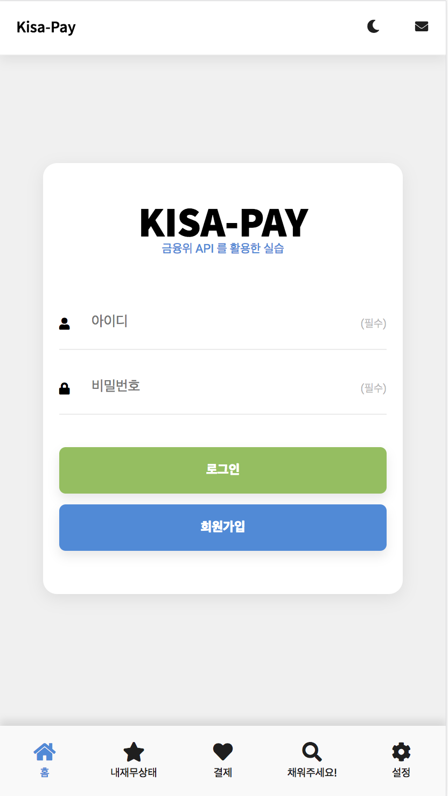
KISA-PAY 서비스 구현
실제 서비스 구현
로그인 화면 - 사용자의 계정정보를 받아 서비스 인증
실습 내용 : Oauth2.0 을 통한 개인인증 실습

Slide 83
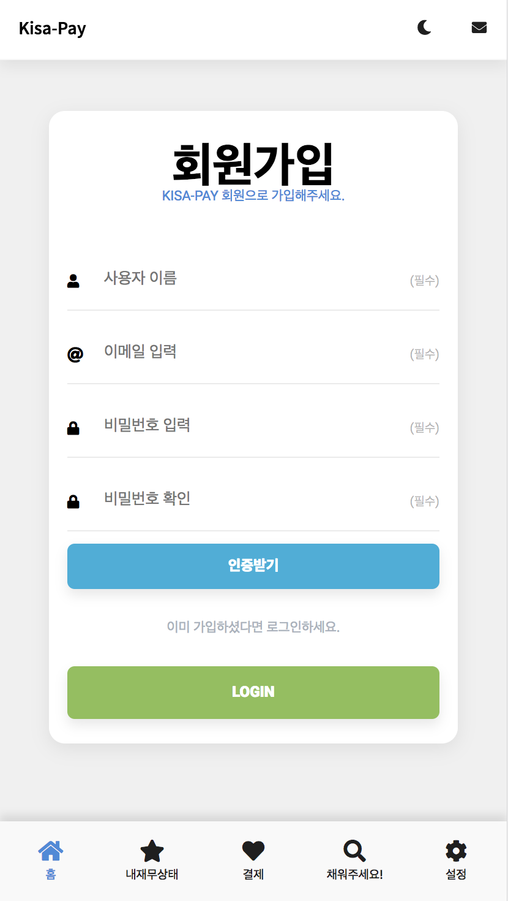
KISA-PAY 서비스 구현
서비스 구현
회원 가입 - 신규 사용자 등록을 위한 데이터 입력
실습 내용 : Oauth2.0 을 통한 개인인증 실습 : 신규 고객 인증 과정 실습

Slide 84
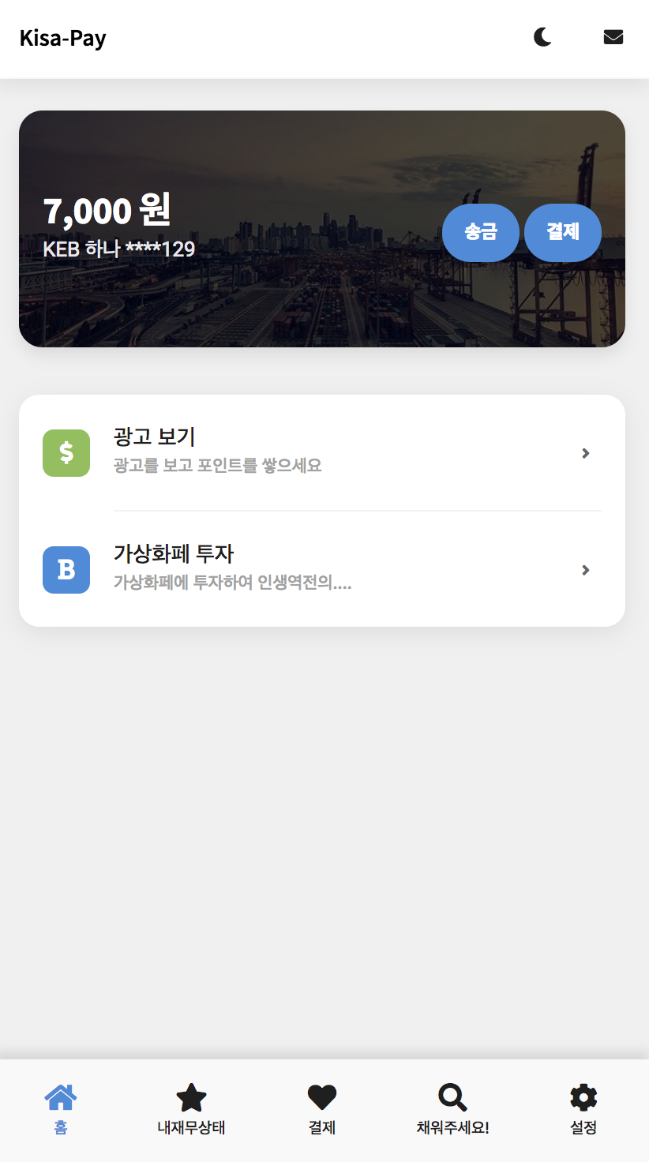
KISA-PAY 서비스 구현
서비스 구현
메인 - 잔액 조회 및 표시
실습 내용 : API 를 통한 보유 계좌 잔액 조회

Slide 85

KISA-PAY 서비스 구현
서비스 구현
QR 코드 결제 - QR 코드 리딩을 통한 결제 정보 전송
실습 내용 : QR 코드 리더기 제작 : API 를 통한 송금 기능 제작

Slide 86
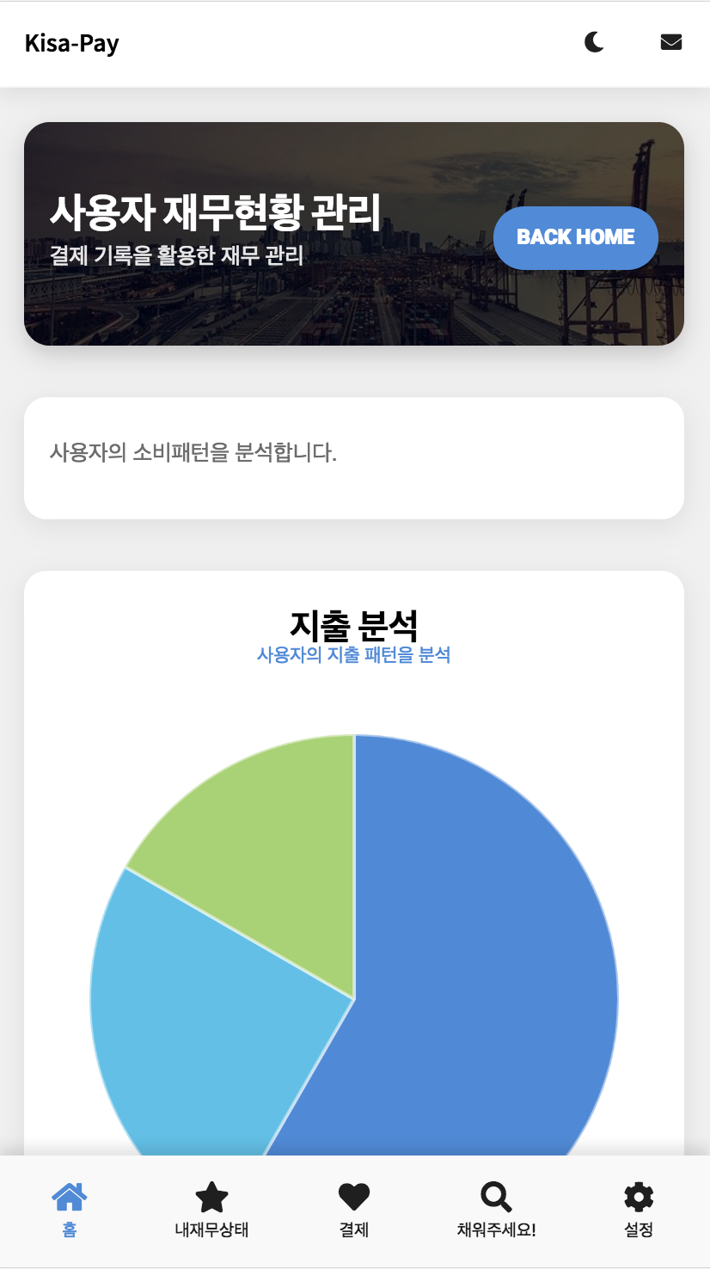
KISA-PAY 서비스 구현
서비스 구현
재무 관리 - 사용자 지출 내역 분석 시각화
실습 내용 : API 를 통한 거래 내역 조회 : 거래내역 분석 바탕 데이터 시각화

